Slide 1
CHỦ ĐỀ 6
NGÀY - GIỜ, GIỜ - PHÚT, NGÀY - THÁNG
BÀI 31:
THỰC HÀNH VÀ TRẢI NGHIỆM XEM ĐỒNG HỒ, XEM LỊCH

Slide 13
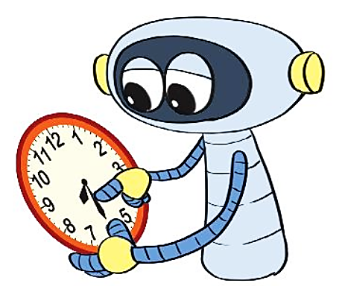
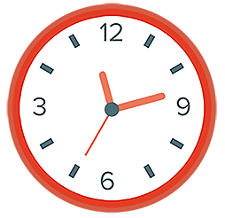
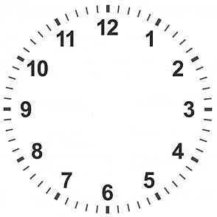
1
Quay kim đồng hồ để đồng hồ chỉ
2 giờ.
9 giờ 30 phút.
7 giờ 15 phút.
2 giờ
b) 9 giờ 30 phút
c) 7 giờ 15 phút

Slide 14
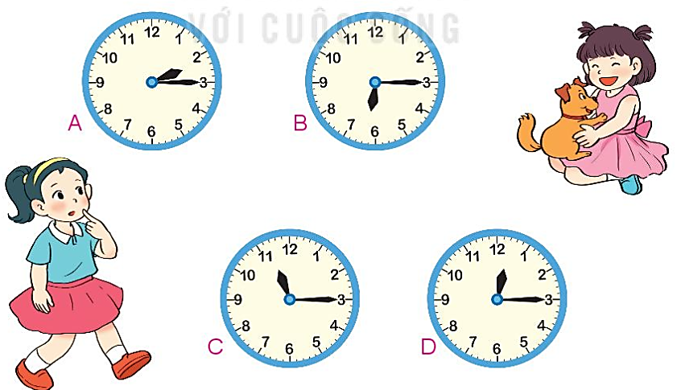
3
Đồng hồ chỉ mấy giờ?
2 giờ 15 phút
6 giờ 15 phút
11 giờ 15 phút
12 giờ 15 phút

Slide 15
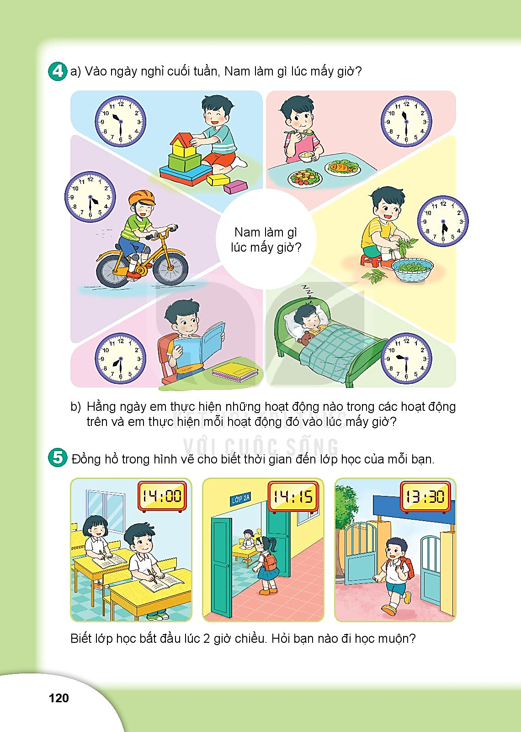
4
a) Vào ngày nghỉ cuối tuần Nam làm gì lúc mấy giờ?
10 giờ 30 phút
chơi đồ chơi
11 giờ 30 phút
ăn trưa
4 giờ 30 phút
đạp xe
5 giờ 30 phút
nhặt rau
7 giờ 30 phút
học bài
9 giờ 30 phút
đi ngủ

Slide 16
5
Đồng hồ trong hình vẽ cho biết thời gian đến lớp học của mỗi bạn.
Biết lớp học bắt đầu từ 2 giờ chiều. Hỏi bạn nào đi học muộn?

Slide 18
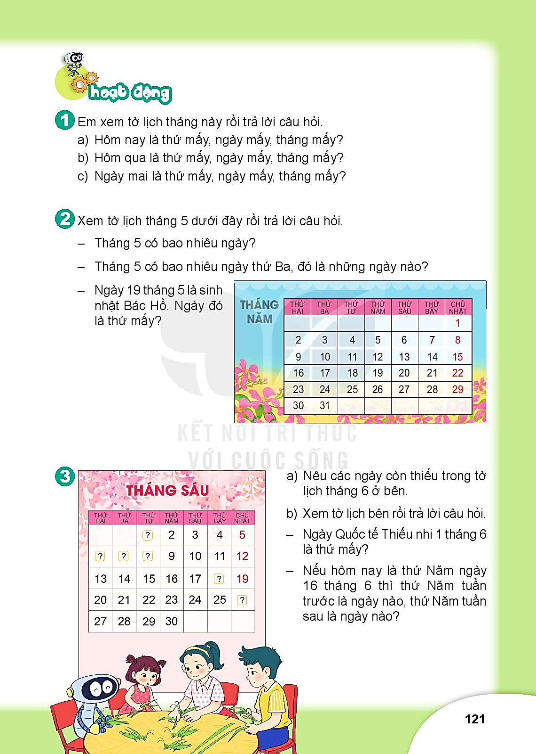
2
Xem tờ lịch tháng 5 dưới đây rồi trả lời câu hỏi:
THÁNG NĂM
THỨ HAI | THỨ BA | THỨ TƯ | THỨ NĂM | THỨ SÁU | THỨ BẢY | CHỦ NHẬT
 |  |  |  |  |  | 1
2 | 3 | 4 | 5 | 6 | 7 | 8
9 | 10 | 11 | 12 | 13 | 14 | 15
16 | 17 | 18 | 19 | 20 | 21 | 22
23 | 24 | 25 | 26 | 27 | 28 | 29
30 | 31

Slide 19
3
a) Nêu các ngày còn thiếu trong tờ lịch.
b) Xem tờ lịch rồi trả lời câu hỏi:
- Ngày Quốc tế Thiếu nhi 1 tháng 6 là thứ mấy?
- Nếu hôm nay là thứ Năm ngày 16 tháng 6 thì thứ Năm tuần trước là ngày nào, thứ Năm tuần sau là ngày nào?
1
6
7
8
18
26

